Slide 1
HW counter 256, 연속 3cycle 이상 mode, runstop, clear 발생시키기, 각 입력 신호별 pass/fail count 통계처리
HW_counter256_정안성으로 저장할 것
reference pdf 첨부할테니 참조할 것

Slide 2
검증 환경
tr - item
reset
mode
runstop
clear
environment (heap)
generator
scoreboard
tr
tr
(Pass / fail) rst “0” – 카운트 증가
rst “1” – 카운트 초기화
gen2drv_mbox
mon2scb_mbox
run()
driver
tr
monitor
tr
reg_if_v
reg_if_v
clk
reset
mode
runstop
clear
clk
reset
count
mode
stop
clear
cnt_vif (virtual interface)
8
clk
count
reset
mode
stop
clear
reg_if (hardware · interface)
tb clk
(#5 토글)
8
i_clk
o_count
i_reset
i_mode
i_stop
i_clear
DUT (register_8bit)
정안성 · Register 8bit TB

Slide 3
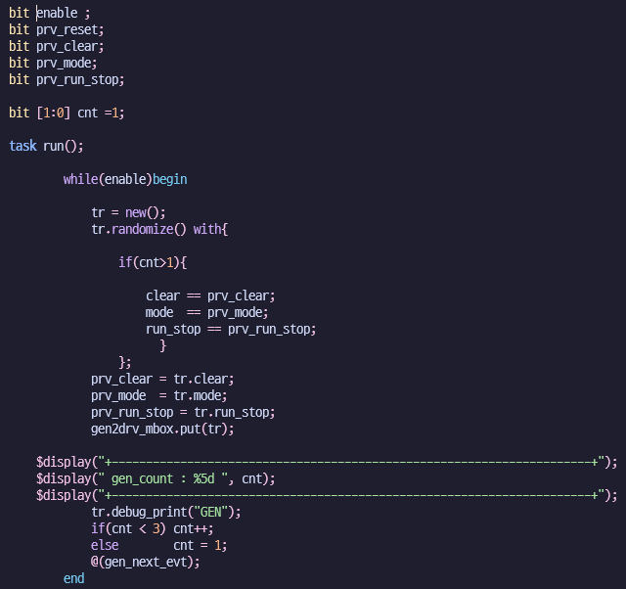
구현 1. 연속 3cycle 이상 mode, runstop, clear 발생
방법 – generator 내 bit count , 이전 값 저장 bit 선언
tr.randomize() with{...} 옵션 사용
cnt ==1 ->data randomize
cnt >1 -> 이전 값으로 저장
2. prv_*에 현재 transation member 변수 값 저장
3. 출력 이후, cnt 증가 및 cnt ==3 일 때, 1로 초기화

Slide 4
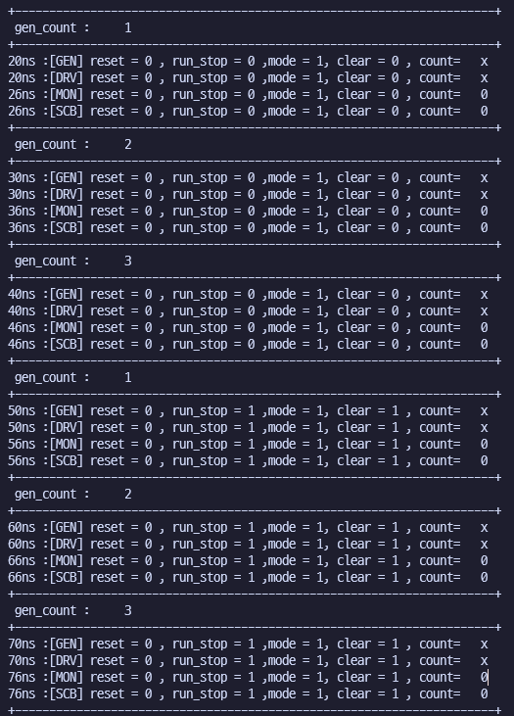
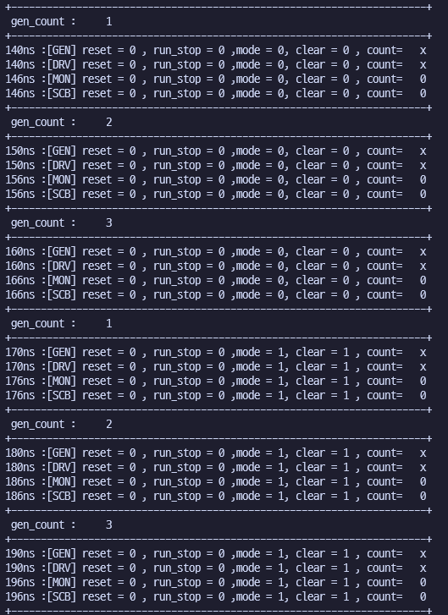
구현 1. 연속 3cycle 이상 mode, runstop, clear 발생
결과 – gen_count가 1로 초기화 될 때마다, runstop, mode, clear 값 갱신
runstop = 0 mode =1 clear = 0
runstop = 0 mode =0 clear = 0
runstop = 1 mode =1 clear = 1
runstop = 0 mode =1 clear = 1

Slide 5
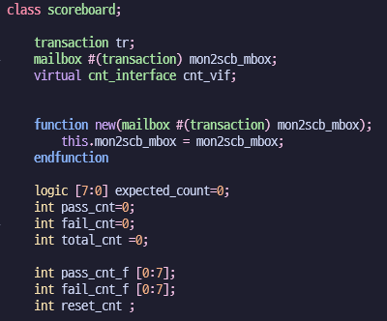
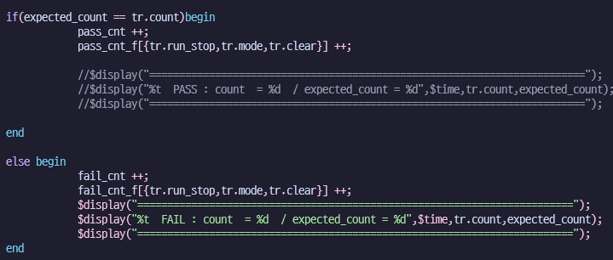
구현 2. 각 입력 신호별 pass/fail count 통계처리
방법 : runstop,mode,clear 총 8가지 조합에 따른 결과 출력
mailbo에서 데이터값을 받을 때, array의 행값 입력으로 각 위치별 pass/fail count 저장
runstop = 0 mode =0 clear = 0
8by 32 int pass/fail array 선언
2. 현재 tr mamber의 변수 조합을 array의 행값으로 입력
각 조합별, pass/fail 저장
runstop = 0 mode =1 clear = 1
runstop = 1 mode =1 clear = 1

Slide 6
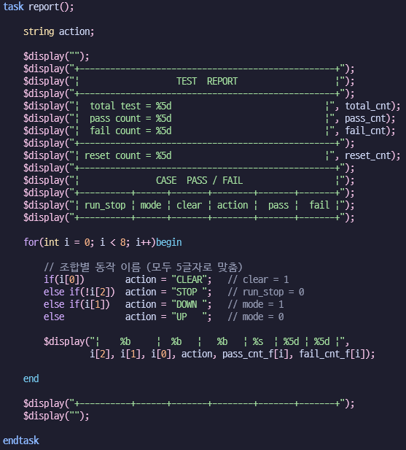
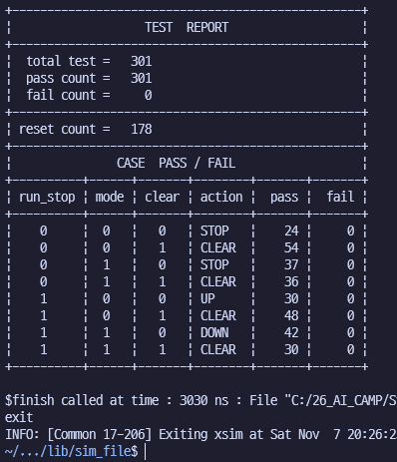
구현 2. 각 입력 신호별 pass/fail count 통계처리
방법 : report task에서 total pass/fail 출력 뒤, for문을 사용하여 각 조합별 pass/fail 결과 도출
적용
적용 결과
runstop = 0 mode =0 clear = 0
runstop = 0 mode =1 clear = 1

Slide 7
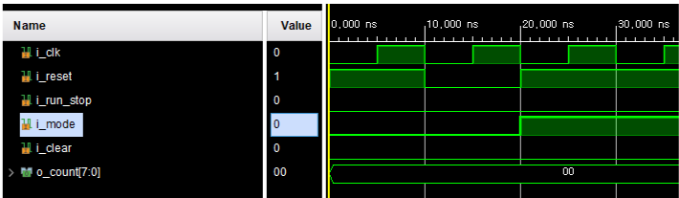
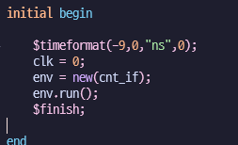
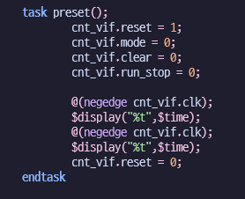
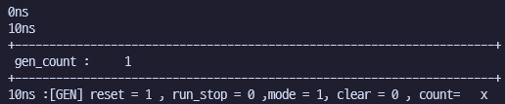
트러블 슈팅
#1. 문제
0ns에서 negede로 인식하고 preset의 첫번째 negedge가 인식되는 문제
예상 동작 : 10ns, 20ns에서 preset 동작 이후 reset deassert
#1.원인
initial begin 구분 내에서 clk의 초기값을 설정 ->
0ns 에서 clk이 x -> 0 인 순간
negedge로 판별
-> 0ns 에서 preset이 negede를 판별
clk
0ns

Slide 8
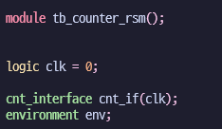
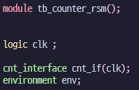
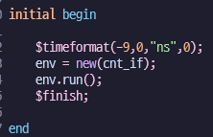
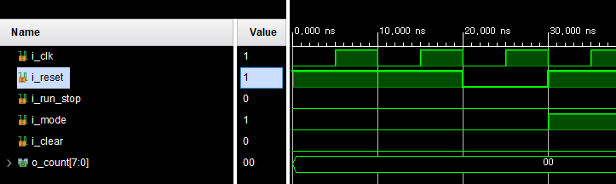
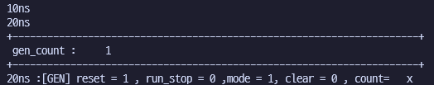
트러블 슈팅
#1. 해결
tb의 logic clk 선언 시, 시작 값을 0으로 설정
#1. 적용 결과
preset 올바른 타이밍 동작

Slide 9
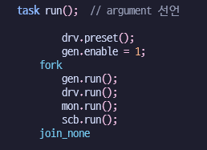
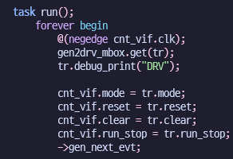
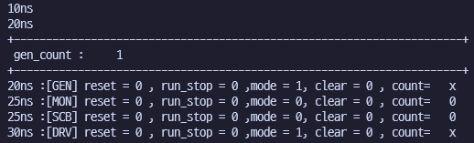
트러블 슈팅
#2. 문제
preset 20ns -> Gen 20ns -> posedge 25ns 에서 mon
예상 동작 : 20ns에서 GEN과 함께 Driver가 DRV를 해야하지만 negede 인식을 못함
#2. 원인
드라이버 내부 run task에서 negede 를 기다리고 있음
fork join 시작
Driver 시작 시점 : negedge라서 run task가 작동 안함

Slide 10
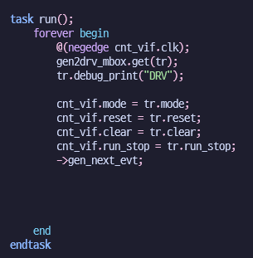
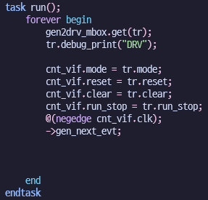
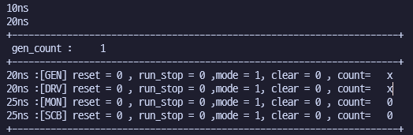
트러블 슈팅
#2. 해결
preset 20ns -> Gen 20ns -> posedge 25ns 에서 mon
예상 동작 : 20ns에서 GEN과 함께 Driver가 DRV를 해야하지만 negede 인식을 못함
#2. 적용결과
GEN -> DRV -> MON -> SCB 순서대로 작동

Slide 11
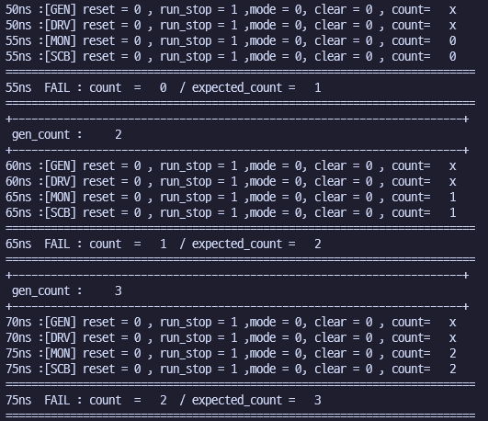
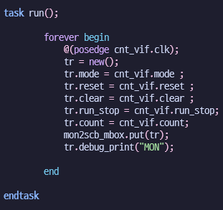
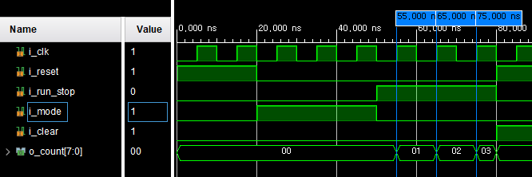
트러블 슈팅
#3. 문제
mode, runstop, clear의 random input 값으로 posedge에서 monitoring 진행 시, 데이터 변화의 경계값에서 fail이 발생
- 예상 동작 : posedge에서 바뀐값을 반영해야함
#3.원인
DUT에서 count가 non-blocking으로 선언되었으므로 posedge에서 monitor가 바뀐 값을 못 읽음

Slide 12
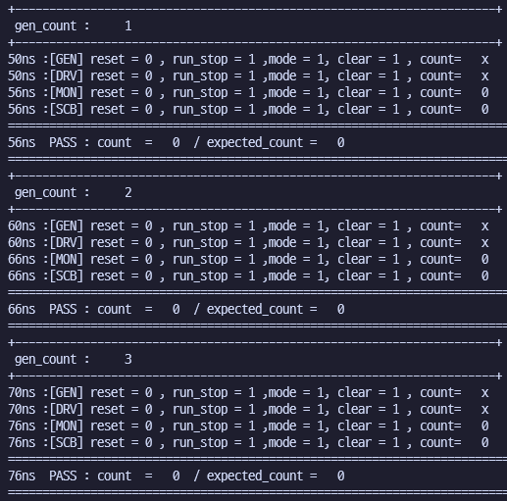
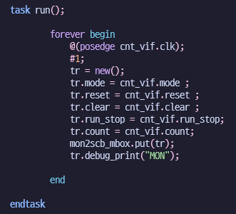
트러블 슈팅
#3. 해결
monitor에서 posege + 1ns 에서 값을 읽어 SCB로 전송
#3. 적용결과
Data 변경 시점에서 PASS

